Slide 1

Diagrambilaga
Lönebildningsrapporten 2026

Slide 2
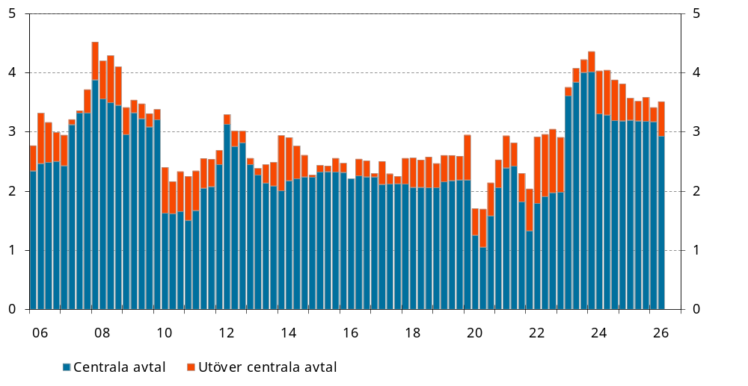
Löner
Årlig procentuell förändring, kvartalsvärden
Källor: Medlingsinstitutet och Konjunkturinstitutet.

Slide 3
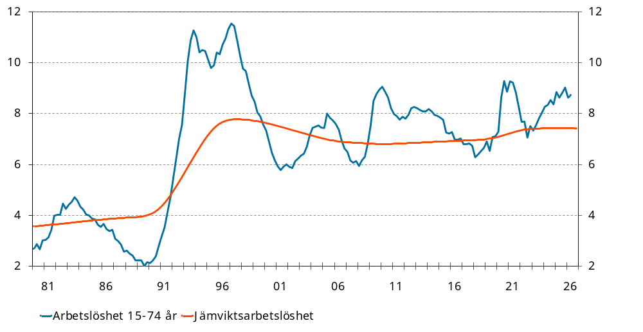
Arbetslöshet enligt AKU
Procent av arbetskraften 15–74 år, säsongsrensade kvartalsvärden
Källor: SCB och Konjunkturinstitutet.

Slide 4
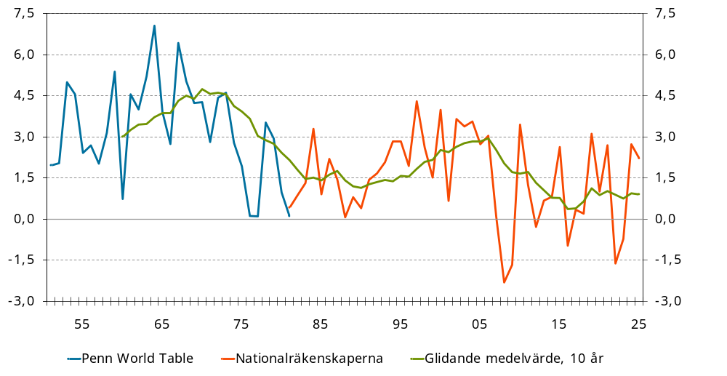
Produktivitetsutveckling hela ekonomin
Faktisk årstakt, fasta priser
Källor: Penn World Table, SCB och Konjunkturinstitutet.

Slide 5
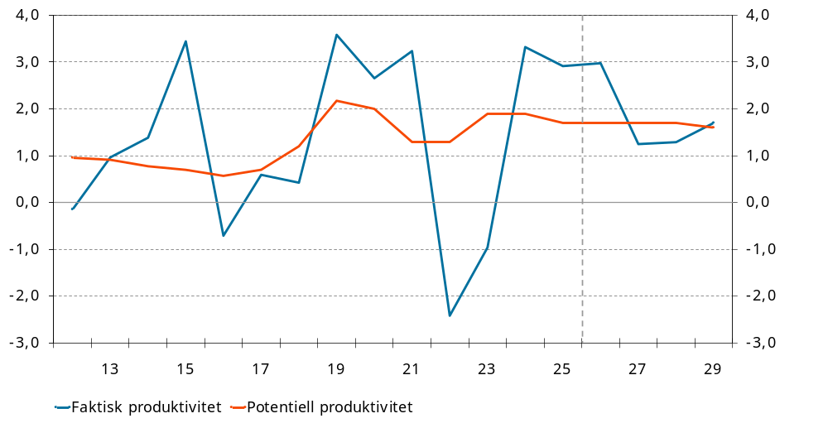
Faktisk och potentiell produktivitet, näringslivet
Procentuell förändring
Källor: SCB och Konjunkturinstitutet.

Slide 6
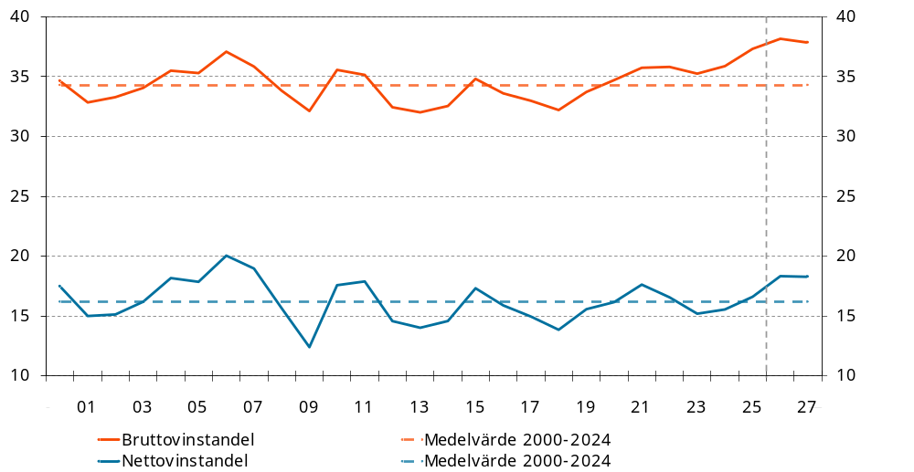
Bruttovinstandel och nettovinstandel
Procent av förädlingsvärdet
Källor: SCB och Konjunkturinstitutet.

Slide 7
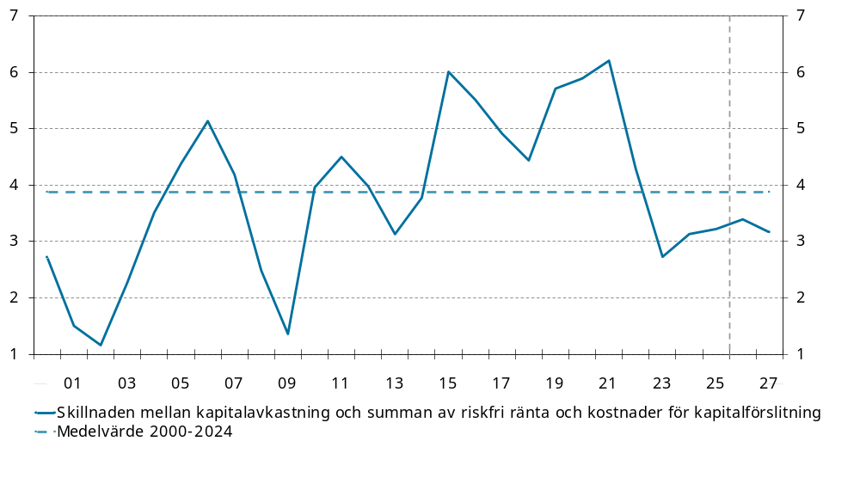
Skillnaden mellan kapitalavkastning och summan av riskfri ränta och kostnader för kapitalförslitning
Procentenheter
Källor: SCB och Konjunkturinstitutet.

Slide 8
Löner
Årlig procentuell förändring, kvartalsvärden
Källor: Medlingsinstitutet och Konjunkturinstitutet.

Slide 9
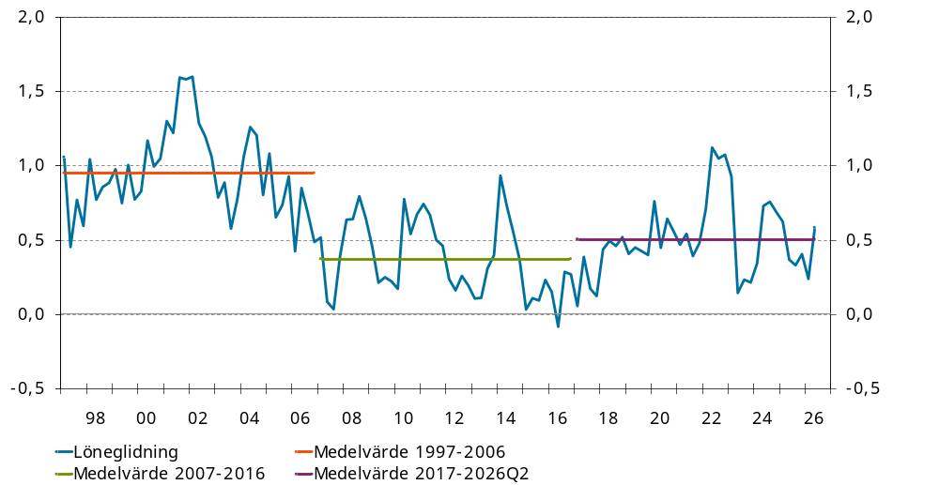
Löneutveckling utöver avtalad löneökningstakt
Procentenheter, kvartalsvärden
Källor: Medlingsinstitutet och Konjunkturinstitutet.

Slide 10
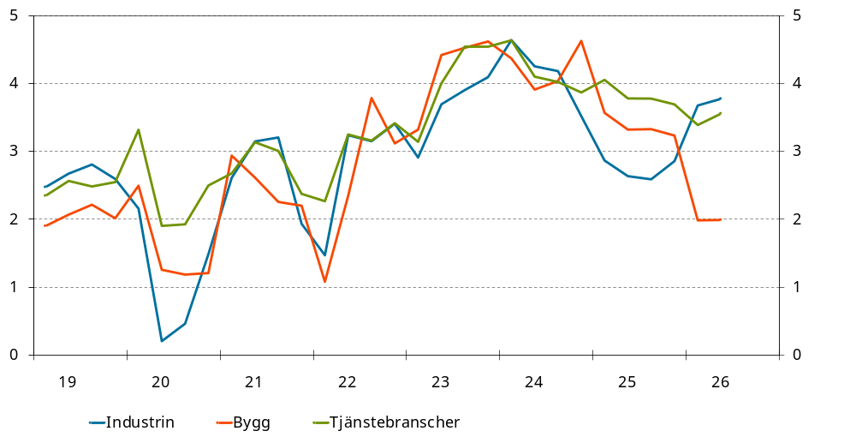
Löner, näringslivsbranscher
Årlig procentuell förändring, kvartalsvärden
Källor: Medlingsinstitutet och Konjunkturinstitutet.

Slide 11
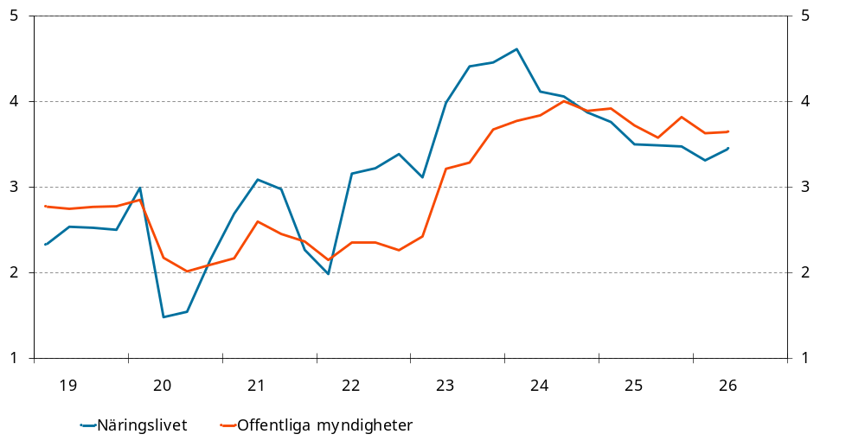
Löner, näringslivet och offentliga myndigheter
Årlig procentuell förändring, kvartalsvärden
Källor: Medlingsinstitutet och Konjunkturinstitutet.

Slide 12
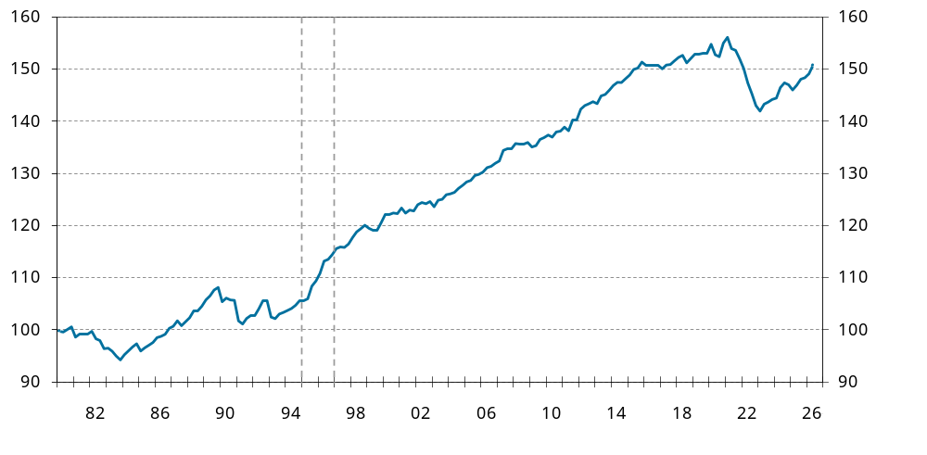
Reallön, tillverkningsindustrin
Index 1980=100, säsongsrensade kvartalsvärden
Källor: OECD, SCB och Konjunkturinstitutet.

Slide 13
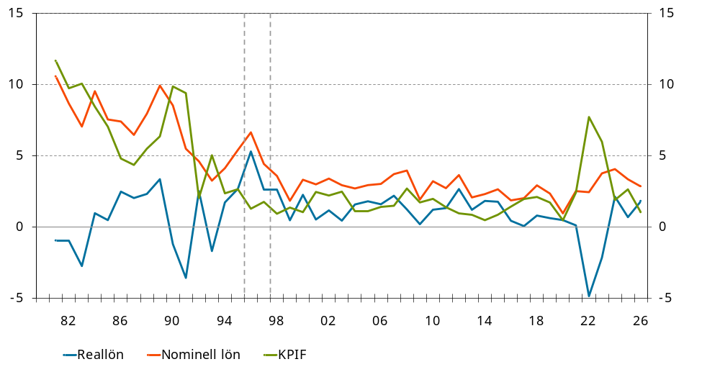
Löner, tillverkningsindustrin och inflation
Procentuell förändring
Källor: OECD, SCB och Konjunkturinstitutet.

Slide 14
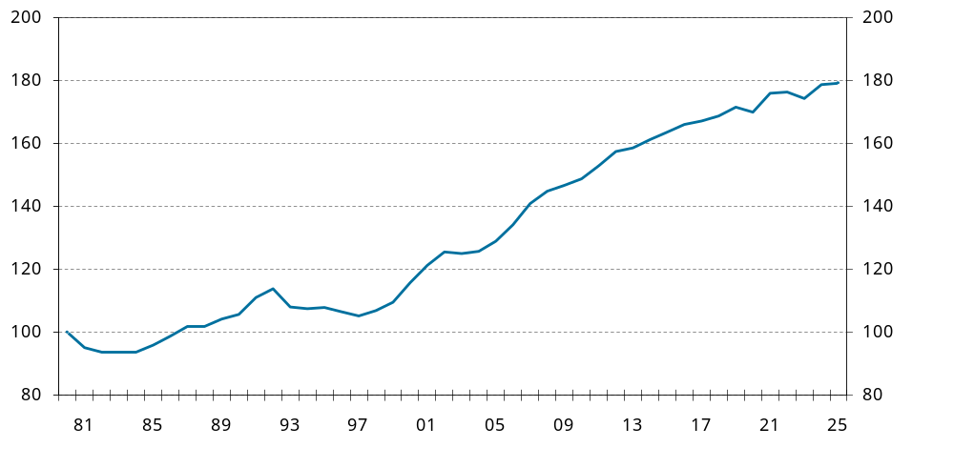
Real disponibel inkomst per capita
Index 1980=100
Källor: SCB och Konjunkturinstitutet.

Slide 15
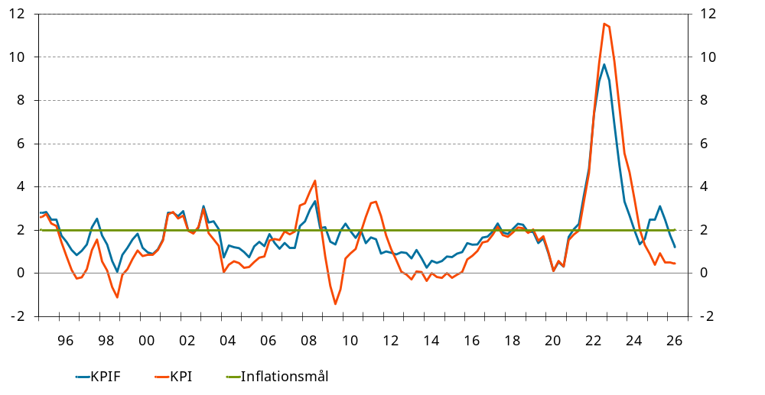
Inflation och inflationsmål
Årlig procentuell förändring, kvartalsvärden
Källor: SCB och Konjunkturinstitutet.

Slide 16
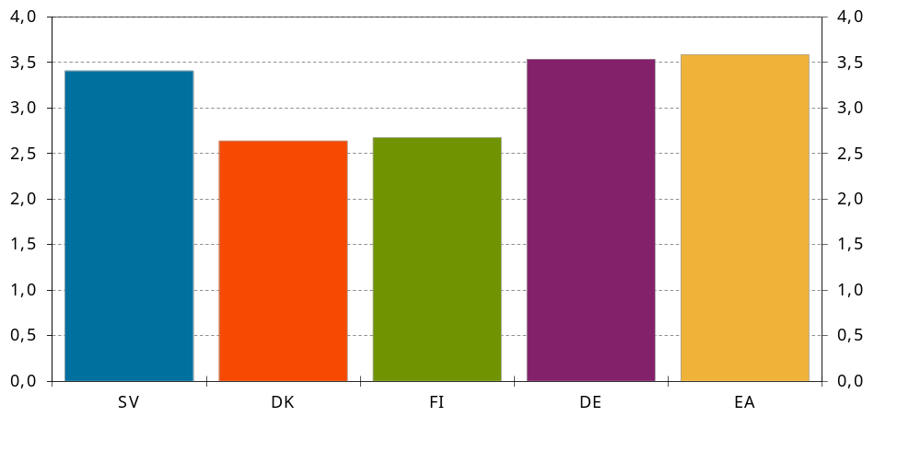
Löner, näringslivet
Genomsnittlig årlig procentuell förändring under 2020–2025
Källor: Eurostat och Konjunkturinstitutet.

Slide 17
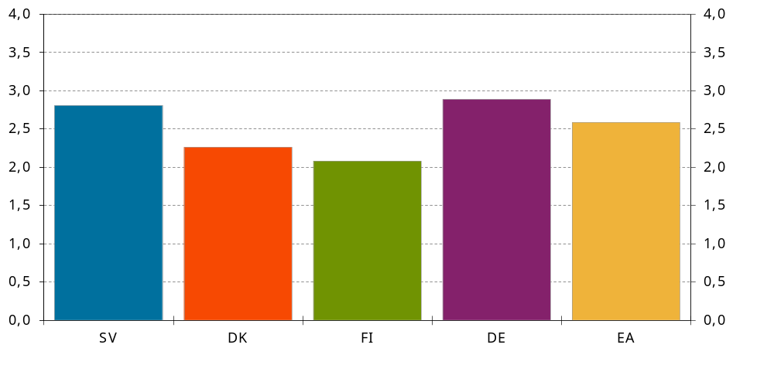
Löner, näringslivet
Genomsnittlig årlig procentuell förändring under 2010–2025
Källor: Eurostat och Konjunkturinstitutet.

Slide 18
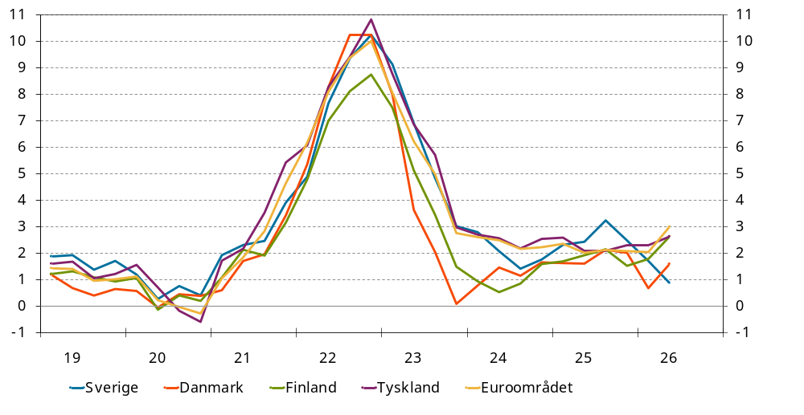
Konsumentpriser
Kvartalsvärden
Källa: Eurostat.

Slide 19
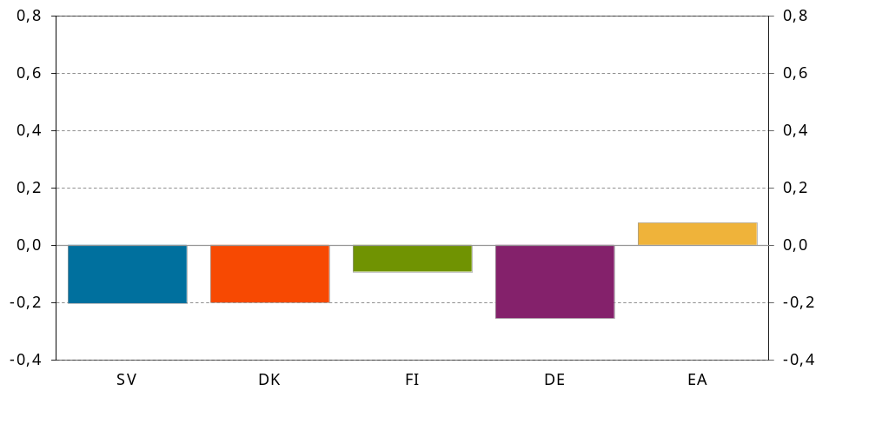
Reala löner, näringslivet
Genomsnittlig årlig procentuell förändring under 2020–2025
Källor: Eurostat och Konjunkturinstitutet.

Slide 20
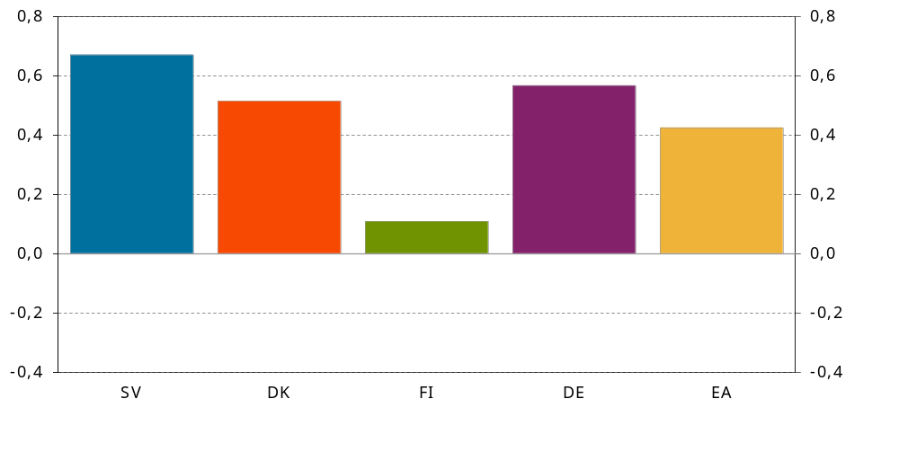
Reala löner, näringslivet
Genomsnittlig årlig procentuell förändring under 2010–2025
Källor: Eurostat och Konjunkturinstitutet.

Slide 21
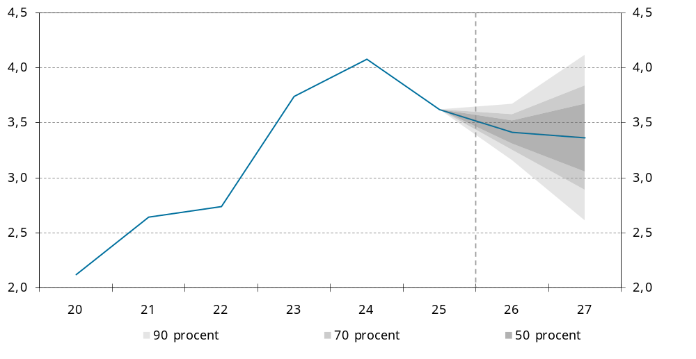
Osäkerhetsintervall för timlön
Procentuell förändring
Källor: Medlingsinstitutet och Konjunkturinstitutet.

Slide 22
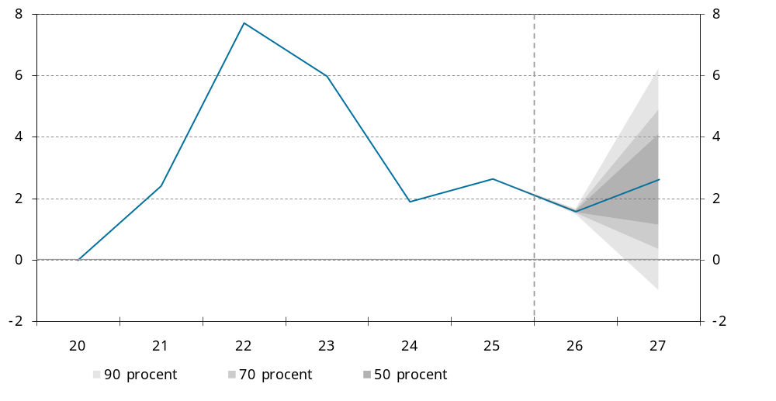
Osäkerhetsintervall för inflationsprognosen, KPIF
Procent
Källor: SCB och Konjunkturinstitutet.

Slide 23
Arbetslöshet enligt AKU
Procent av arbetskraften 15–74 år, säsongsrensade kvartalsvärden
Källor: SCB och Konjunkturinstitutet.

Slide 24
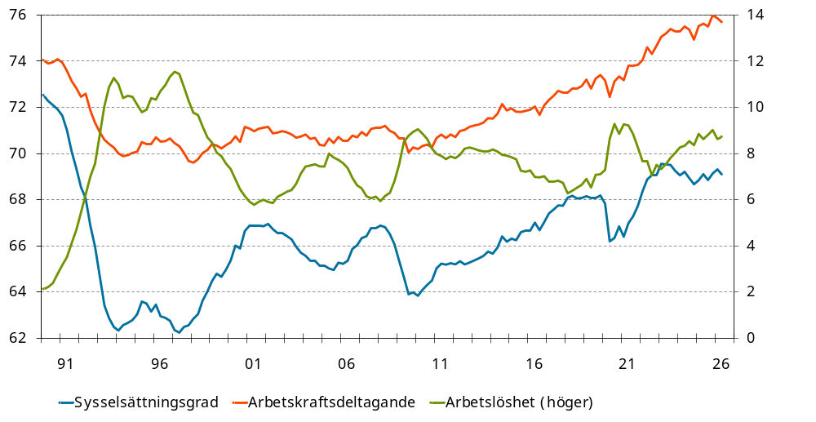
Sysselsättningsgrad, arbetskraftsdeltagande och arbetslöshet
Procent av befolkningen respektive arbetskraften 15–74 år, säsongsrensade kvartalsvärden
Källor: SCB och Konjunkturinstitutet.

Slide 25
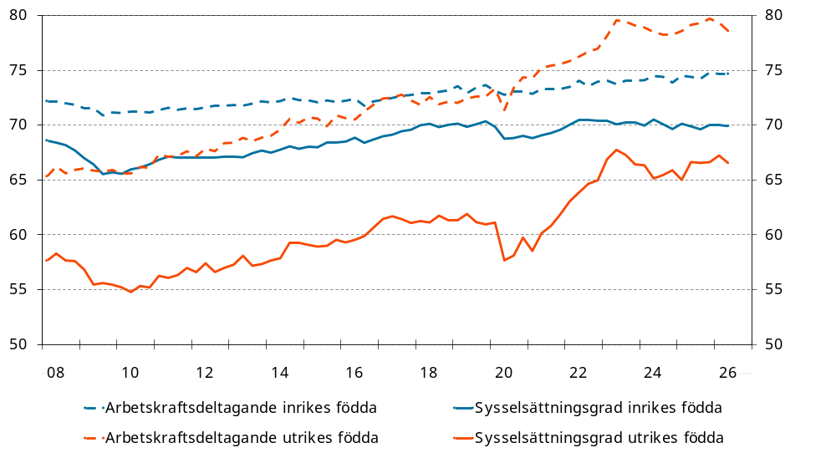
Sysselsättningsgrad och arbetskraftsdeltagande
Procent av befolkningen 15–74 år, säsongsrensade kvartalsvärden
Källor: SCB och Konjunkturinstitutet.

Slide 26
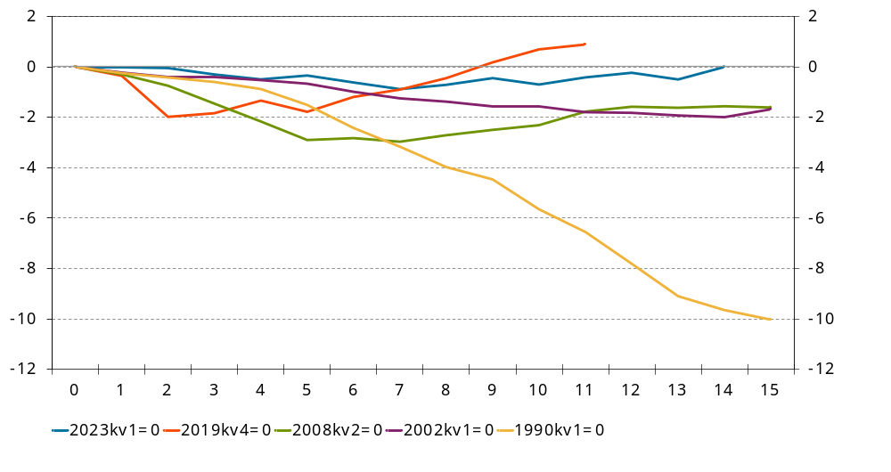
Sysselsättningsgrad (15–74 år) vid olika lågkonjunkturer
Förändring i procentenheter
Källor: SCB och Konjunkturinstitutet.

Slide 27
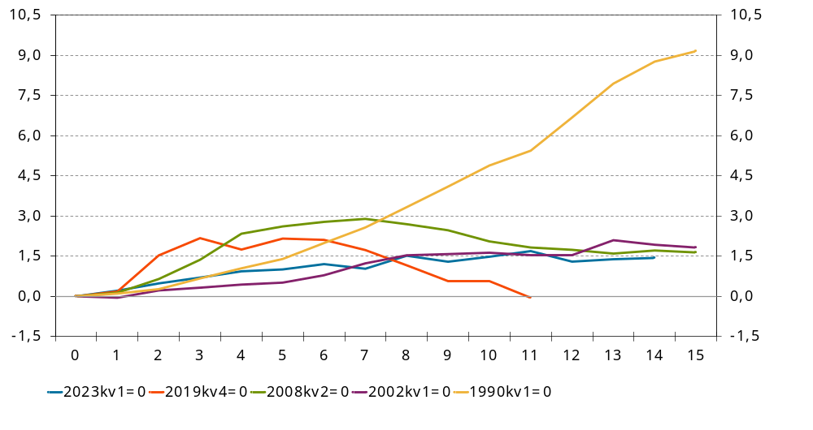
Arbetslöshet (15–74 år) vid olika lågkonjunkturer
Förändring i procentenheter
Källor: SCB och Konjunkturinstitutet.

Slide 28
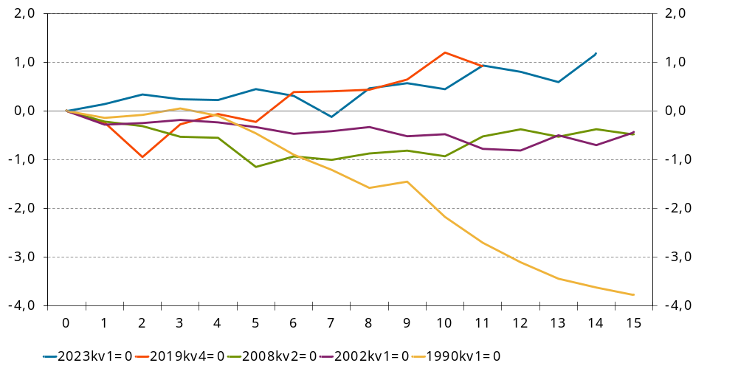
Arbetskraftsdeltagande (15–74 år) vid olika lågkonjunkturer
Förändring i procentenheter
Källor: SCB och Konjunkturinstitutet.

Slide 29
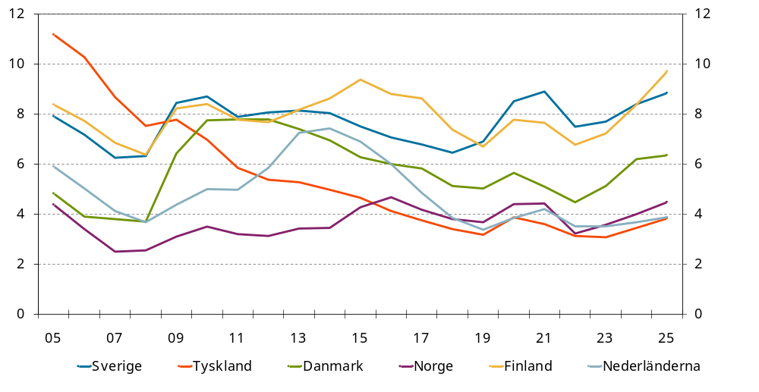
Arbetslöshet
Procent av arbetskraften 15–74 år
Källa: Eurostat.

Slide 30
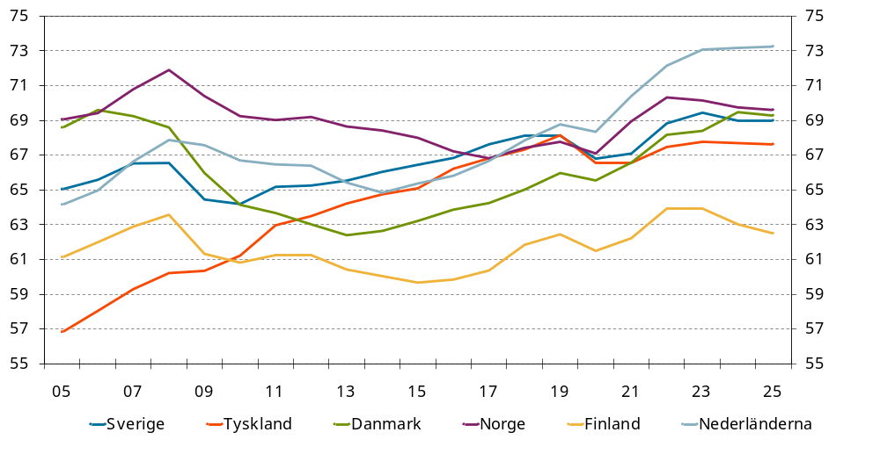
Sysselsättningsgrad
Procent av befolkningen 15–74 år, säsongsrensade kvartalsvärden
Källa: Eurostat.

Slide 31
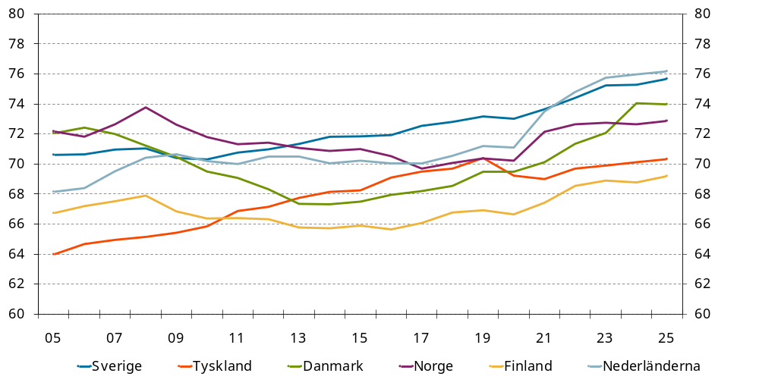
Arbetskraftsdeltagande
Procent av befolkningen 15–74 år, säsongsrensade kvartalsvärden
Källa: Eurostat.

Slide 32
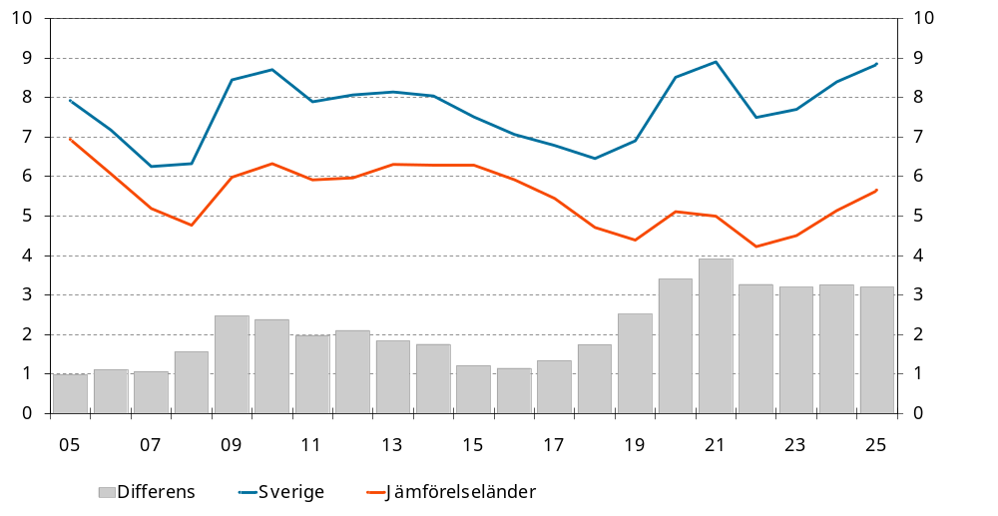
Arbetslöshet
Procent av arbetskraften 15–74 år respektive procentenheter
Källor: Eurostat, SCB och Konjunkturinstitutet.

Slide 33
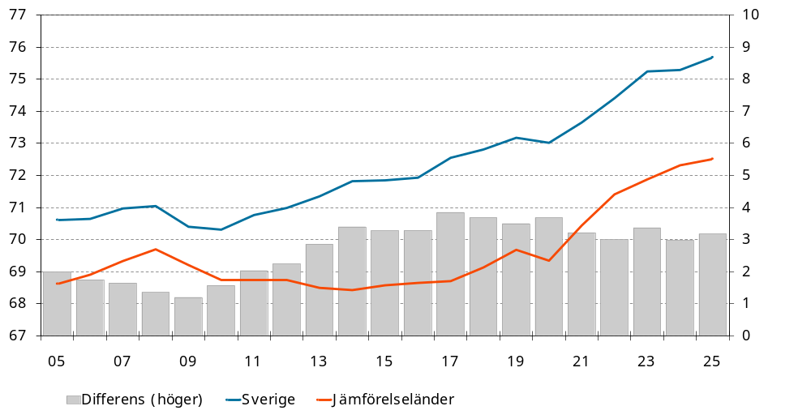
Arbetskraftsdeltagande
Procent av befolkningen 15–74 år respektive procentenheter
Källor: Eurostat, SCB och Konjunkturinstitutet.

Slide 34
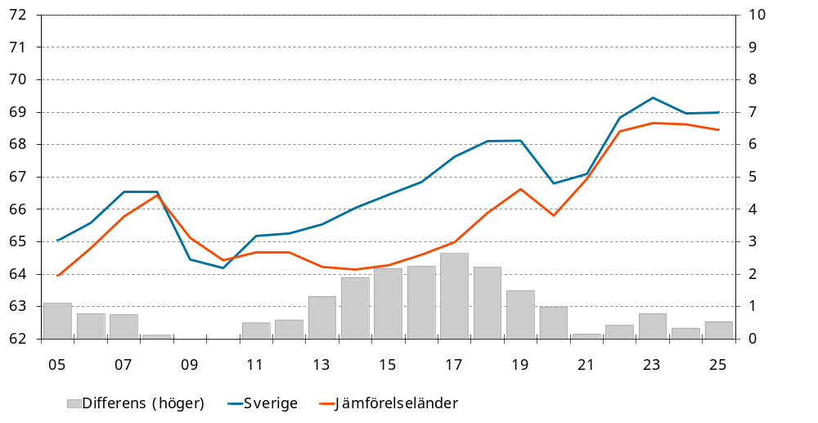
Sysselsättningsgrad
Procent av befolkningen 15–74 år respektive procentenheter
Källor: Eurostat, SCB och Konjunkturinstitutet.

Slide 35
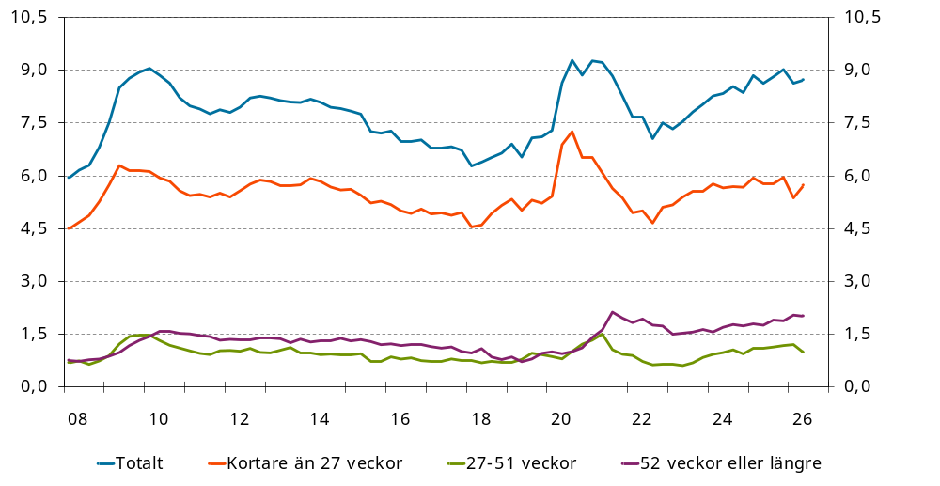
Arbetslöshet (15–74 år) enligt AKU fördelat på tid i arbetslöshet
Procent av arbetskraften 15–74 år, säsongsrensade kvartalsvärden
Källor: SCB och Konjunkturinstitutet.

Slide 36
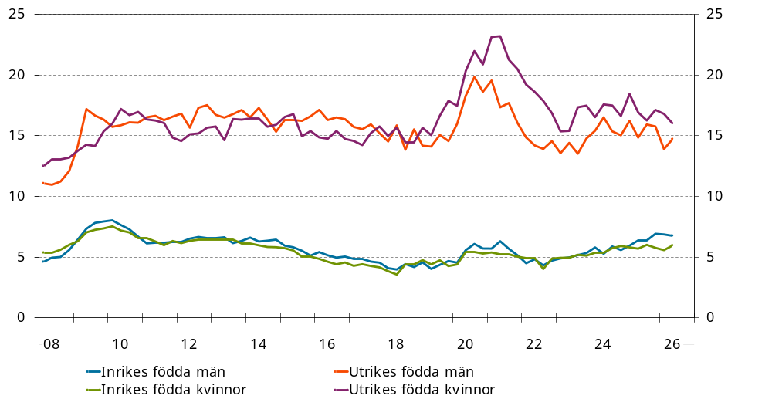
Arbetslöshet hos inrikes och utrikes födda
Procent av arbetskraften, säsongsrensade kvartalsvärden
Källor: SCB och Konjunkturinstitutet.

Slide 37
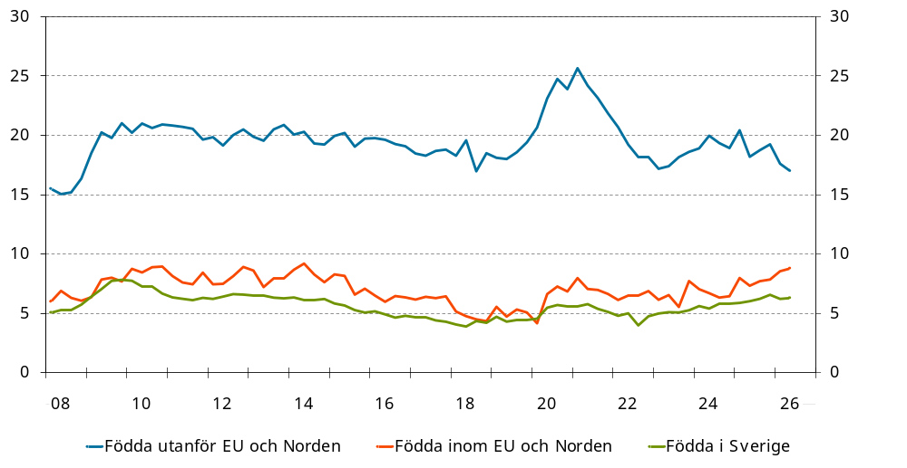
Arbetslöshet efter födelseregion
Procent av arbetskraften 15–74 år, säsongsrensade kvartalsvärden
Källor: SCB och konjunkturinstitutet.

Slide 38
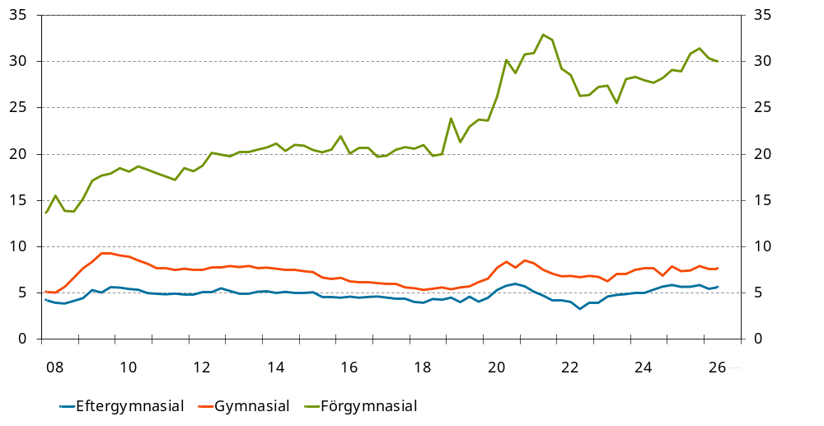
Arbetslöshet efter högsta utbildningsnivå
Procent av arbetskraften, säsongsrensade kvartalsvärden
Källor: SCB och konjunkturinstitutet.

Slide 39
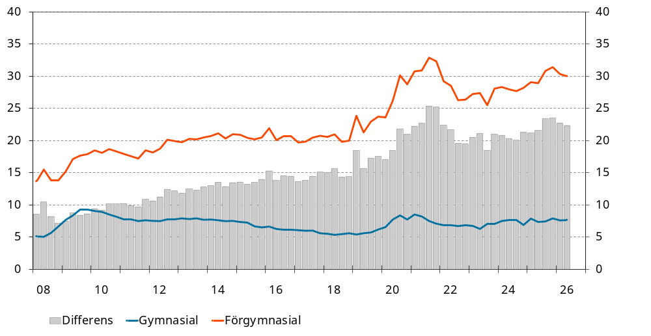
Arbetslöshet efter högsta utbildningsnivå
Procent av arbetskraften 15–74 år, säsongsrensade kvartalsvärden respektive procentenheter
Källor: SCB och konjunkturinstitutet.

Slide 40
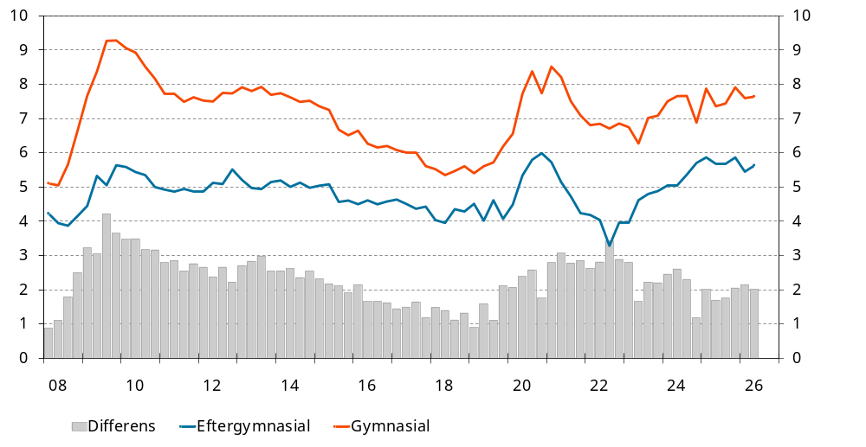
Arbetslöshet efter högsta utbildningsnivå
Procent av arbetskraften, säsongsrensade kvartalsvärden respektive procentenheter
Källor: SCB och konjunkturinstitutet.

Slide 41
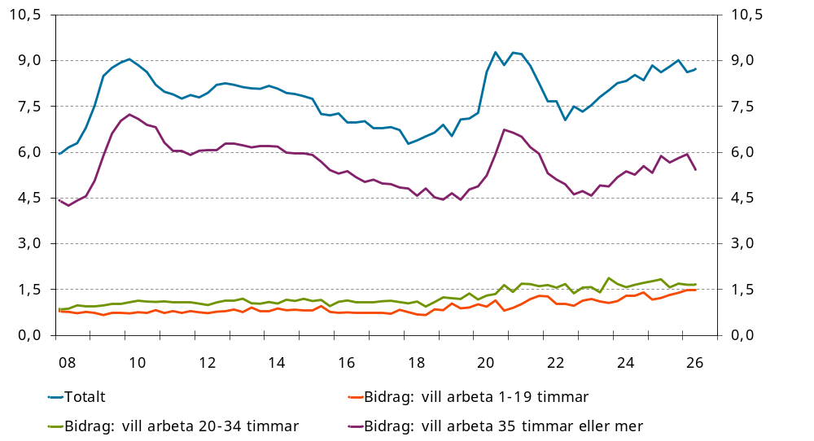
Arbetslöshet (15–74 år) enligt AKU efter önskad veckoarbetstid
Procent av arbetskraften 15–74 år, säsongsrensade kvartalsvärden
Källor: SCB och Konjunkturinstitutet.

Slide 42
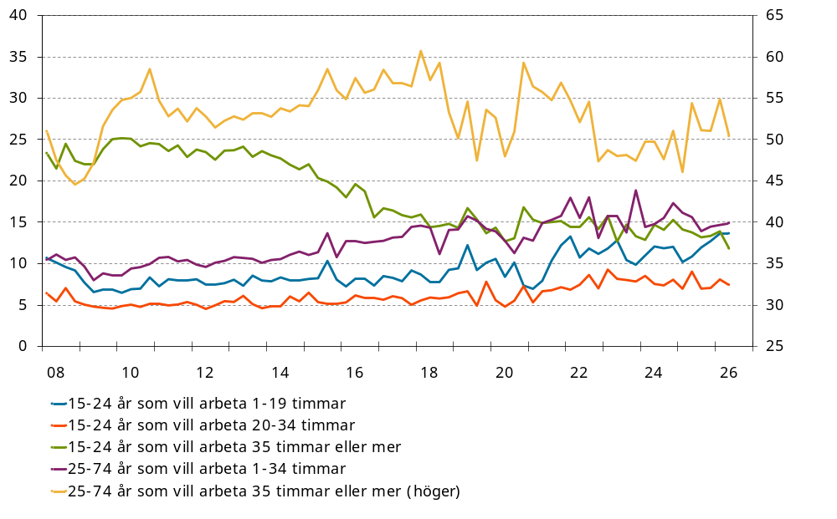
Arbetslösa enligt AKU efter ålder och önskad veckoarbetstid
Procent av arbetslösa 15–74 år, säsongsrensade kvartalsvärden
Källor: SCB och Konjunkturinstitutet.

Slide 43
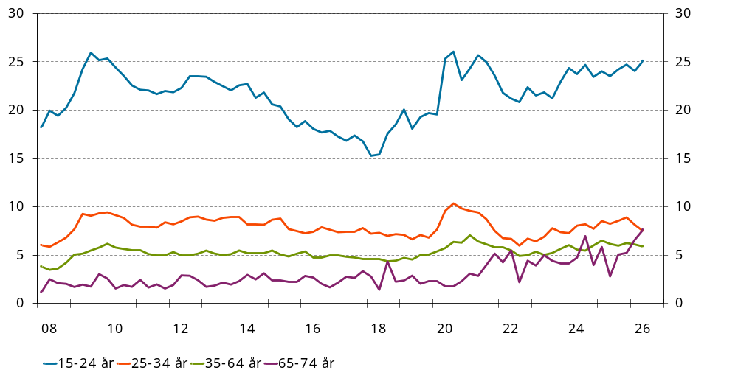
Arbetslöshet i olika åldersgrupper
Procent av arbetskraften, säsongsrensade kvartalsvärden
Källor: SCB och Konjunkturinstitutet.

Slide 44
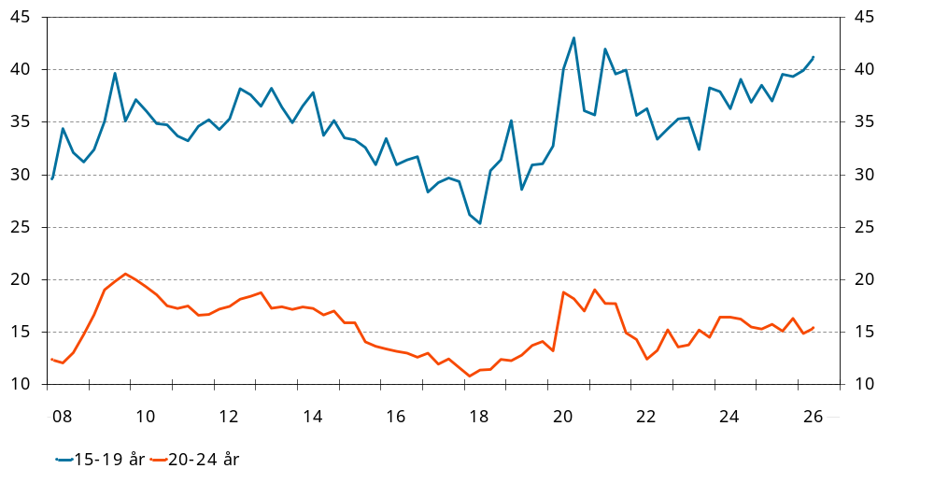
Arbetslöshet bland unga
Procent av arbetskraften, säsongsrensade kvartalsvärden
Källor: SCB och Konjunkturinstitutet.

Slide 45
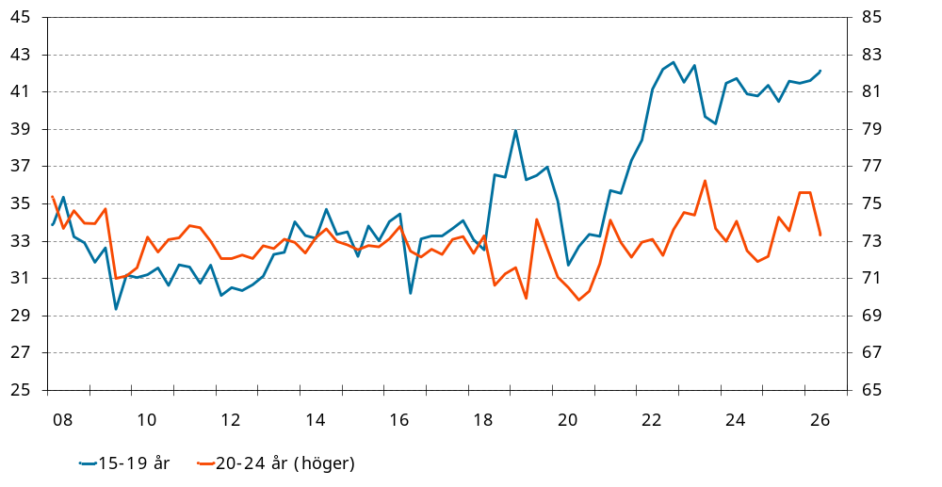
Arbetskraftsdeltagande bland unga
Procent av befolkningen i respektive åldersgrupp, säsongsrensade kvartalsvärden
Källor: SCB och Konjunkturinstitutet.

Slide 46
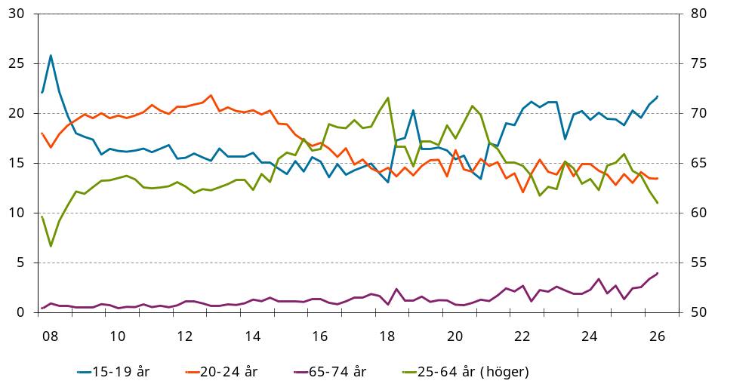
Andel arbetslösa i olika åldersgrupper
Procent, säsongsrensade kvartalsvärden
Källor: SCB och Konjunkturinstitutet.

Slide 47
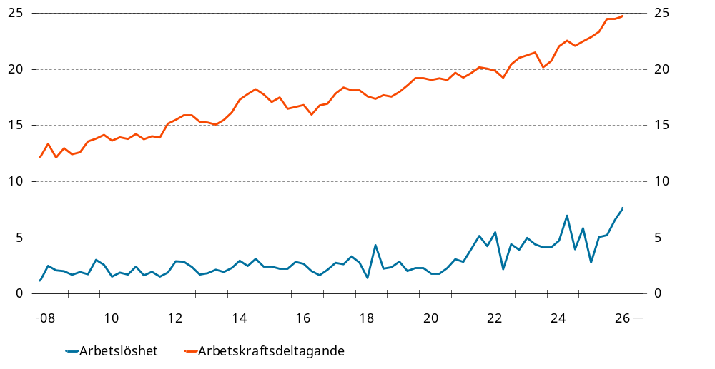
Arbetskraftsdeltagande och arbetslöshet hos äldre (65–74 år)
Procent av befolkningen respektive arbetskraften, säsongsrensade kvartalsvärden
Källor: SCB och Konjunkturinstitutet.

Slide 48
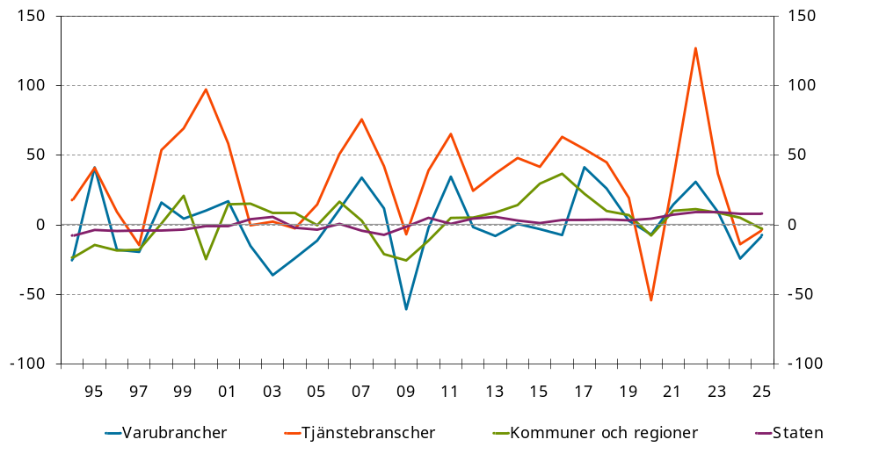
Förändring av antalet sysselsatta
Tusental
Källor: SCB och Konjunkturinstitutet.

Slide 49
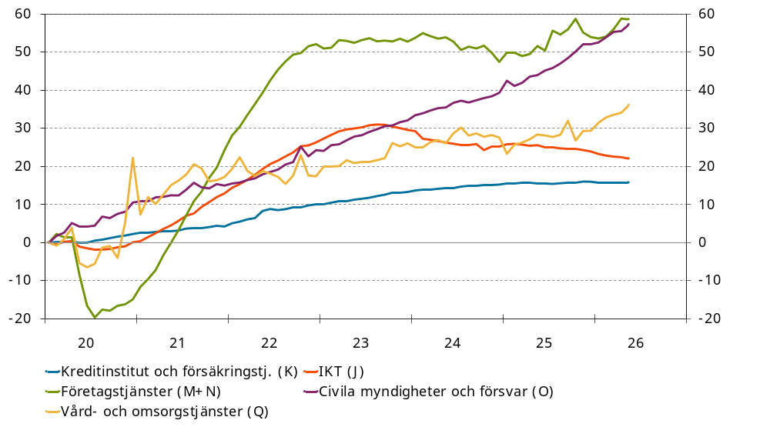
Antalet sysselsatta jämfört med januari 2020
Tusental, säsongsrensade månadsvärden
Källor: SCB och Konjunkturinstitutet.

Slide 50
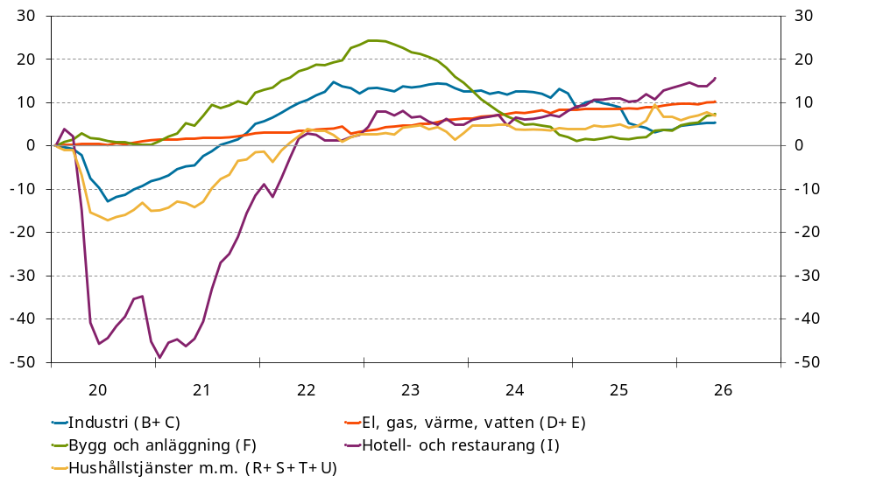
Antalet sysselsatta jämfört med januari 2020
Tusental, säsongsrensade månadsvärden
Källor: SCB och Konjunkturinstitutet.

Slide 51
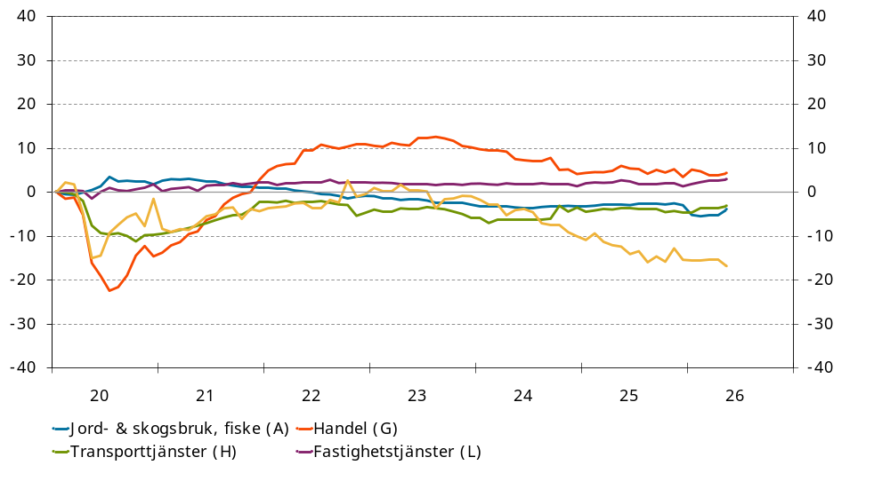
Antalet sysselsatta jämfört med januari 2020
Tusental, säsongsrensade månadsvärden
Utbildningstjänster (P)
Källor: SCB och Konjunkturinstitutet.

Slide 52
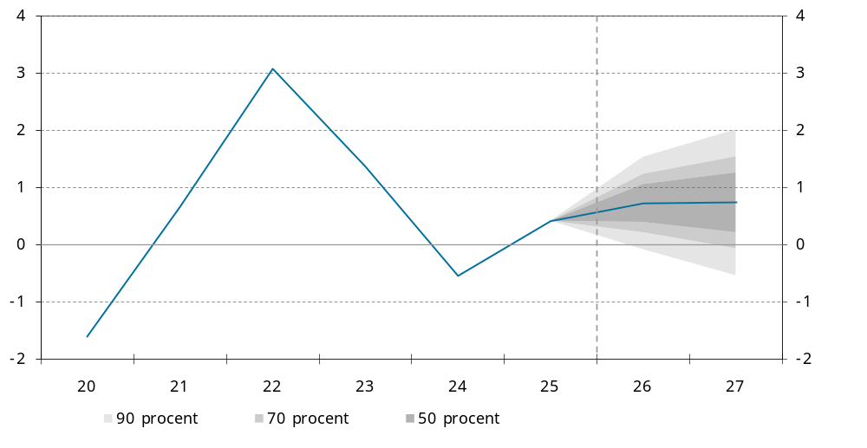
Osäkerhetsintervall för sysselsättningen 15–74 år enligt AKU
Årlig procentuell förändring
Källor: SCB och Konjunkturinstitutet.

Slide 53
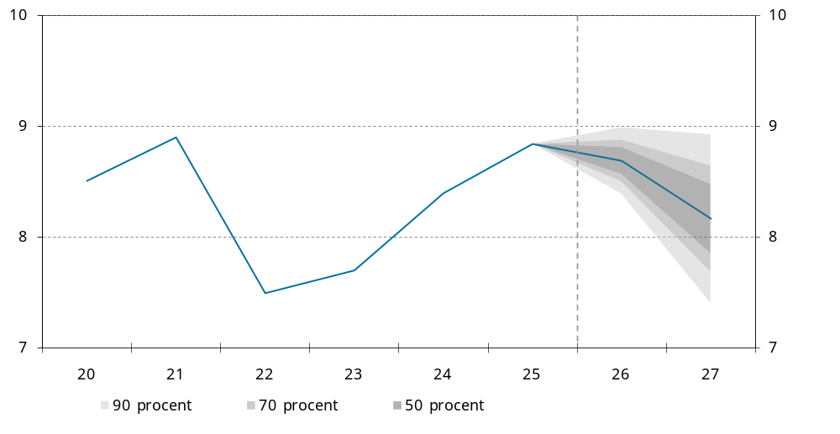
Osäkerhetsintervall för arbetslösa 15–74 år enligt AKU
Procent av arbetskraften
Källor: SCB och Konjunkturinstitutet.

Slide 54

Olika mått på arbetslöshet i AKU
Procent av arbetskraften 15–74 år, säsongsrensade kvartalsvärden
Källor: SCB och Konjunkturinstitutet.

Slide 55

Heltidsstuderande arbetssökande efter ålder
Procent av alla heltidsstuderande arbetssökande 15–74 år
Källa: SCB.

Slide 56

Latent arbetslösa fördelat på åldersgrupper
Procent av latent arbetslösa 15–74 år
Källor: SCB och Konjunkturinstitutet.

Slide 57

Arbetslöshet enligt AKU (15–74 år) och BAS (16–64 år )
Procent av arbetskraften 15–74 år, säsongsrensade kvartalsvärden
Källor: SCB och Konjunkturinstitutet.

Slide 58

Antalet arbetslösa 16–64 år enligt olika källor
Tusental, säsongsrensade kvartalsvärden
Källor: SCB, Arbetsförmedlingen och Konjunkturinstitutet.

Slide 59

Produktivitet i näringslivet
Kronor per timme, fasta priser respektive procentuell förändring, kalenderkorrigerade värden
Källor: SCB och Konjunkturinstitutet.

Slide 60

Reala arbetskostnader och produktivitet
Index 2015=100
Källor: SCB och Konjunkturinstitutet.

Slide 61
Produktivitetsutveckling i hela ekonomin
Årlig procentuell förändring, fasta priser
Källor: Penn World Table, SCB och Konjunkturinstitutet.

Slide 62

Produktivitetsutveckling näringslivet
Årlig procentuell förändring, fasta priser
Källor: SCB och Konjunkturinstitutet.

Slide 63

Produktivitet kommersiell fastighetsverksamhet (L68B)
Kronor per timme, fasta priser
Källor: SCB och konjunkturinstitutet.

Slide 64

Produktivitetsutveckling under och efter pandemin
Årlig procentuell förändring, fasta priser
Källor: SCB och Konjunkturinstitutet.

Slide 65

Produktivitetsutveckling i olika branscher
Index 2021=100
Källor: SCB och Konjunkturinstitutet.

Slide 66

Produktivitet fastighetsverksamhet (L68A+L68B)
Kronor per timme, fasta priser
Källor: SCB och Konjunkturinstitutet.

Slide 67

Bidrag från IKT-branscherna till näringslivet
Procentuell förändring
Källor: SCB och Konjunkturinstitutet.

Slide 68

Deflatorer SNI26, tillverkning av datorer, elektronikvaror och optik
Index 2025=100
Källor: SCB och konjunkturinstitutet.

Slide 69

Produktivitetsgap, näringslivet
Procent
Källor: SCB och Konjunkturinstitutet.

Slide 70
Faktisk och potentiell produktivitet, näringslivet
Procentuell förändring
Källor: SCB och Konjunkturinstitutet.

Slide 71

Osäkerhetsintervall för produktivitet i näringslivet
Årlig procentuell förändring, fasta priser
Källor: SCB och Konjunkturinstitutet.

Slide 72

Arbetsproduktivitet, kapitalfördjupning, humankapital och TFP
Bidrag respektive procentuell förändring, kalenderkorrigerade årsvärden
Källa: Konjunkturinstitutet.

Slide 73

Faktisk och potentiell total faktorproduktivitet (TFP)
Kalenderkorrigerad nivå
Källa: Konjunkturinstitutet.

Slide 74

Faktisk och potentiell produktivitet i näringslivet
Kronor per timme
Källor: SCB och Konjunkturinstitutet.

Slide 75

BNP-utveckling enligt olika källor
Årlig procentuell förändring, fasta priser
Källor: SCB och konjunkturinstitutet.

Slide 76

Kapitalavkastning och riskfri ränta
Procent av kapitalstocken respektive procent
Källor: SCB och konjunkturinstitutet.

Slide 77
Skillnaden mellan kapitalavkastning och summan av riskfri ränta och kostnader för kapitalförslitning
Procentenheter
Källor: SCB och konjunkturinstitutet.

Slide 78

Vinstandel, kapitalproduktivitet och kapitalavkastning
Procent av förädlingsvärdet respektive procent av kapitalstocken
Källor: SCB och konjunkturinstitutet.

Slide 79
Bruttovinstandel och nettovinstandel
Procent av förädlingsvärdet
Källor: SCB och konjunkturinstitutet.

Slide 80

Förädlingsvärde, arbetskostnader och driftsöverskott
Procentuell förändring
Källa: SCB.

Slide 81

Kapitalavkastning och vinstandel i tjänstebranscherna
Procent av förädlingsvärdet
Källor: SCB och Konjunkturinstitutet.

Slide 82

Skillnaden mellan kapitalavkastning och summan av riskfri ränta och kostnader för kapitalförslitning
Procentenheter
Källor: SCB och Konjunkturinstitutet.

Slide 83

Kapitalavkastning och vinstandel i industrin
Procent av förädlingsvärdet
Källor: SCB och Konjunkturinstitutet.

Slide 84

Rörelsemarginal i näringslivet
Procent av rörelseintäkterna
Källa: SCB.

Slide 85

Lönsamhetsomdöme enligt enkätsvar
Säsongsrensade nettotal
Källa: Konjunkturinstitutet.

Slide 86

Osäkerhetsintervall för bruttokapitalavkastningen
Procent av kapitalstocken
Källor: SCB och Konjunkturinstitutet.

Slide 87

Osäkerhetsintervall för bruttovinstandelen
Procent av förädlingsvärdet
Källor: SCB och Konjunkturinstitutet.

Slide 88

Osäkerhetsintervall för nettokapitalavkastningen
Procent av kapitalstocken
Källor: SCB och Konjunkturinstitutet.

Slide 89

Osäkerhetsintervall för nettovinstandelen
Procent av förädlingsvärdet
Källor: SCB och Konjunkturinstitutet.

